Slide 1




HTML. JS. CSS
쿠키클라우드
나잡아봐라~
( 오징어 다리 부러짐 ㅋ)

Slide 2
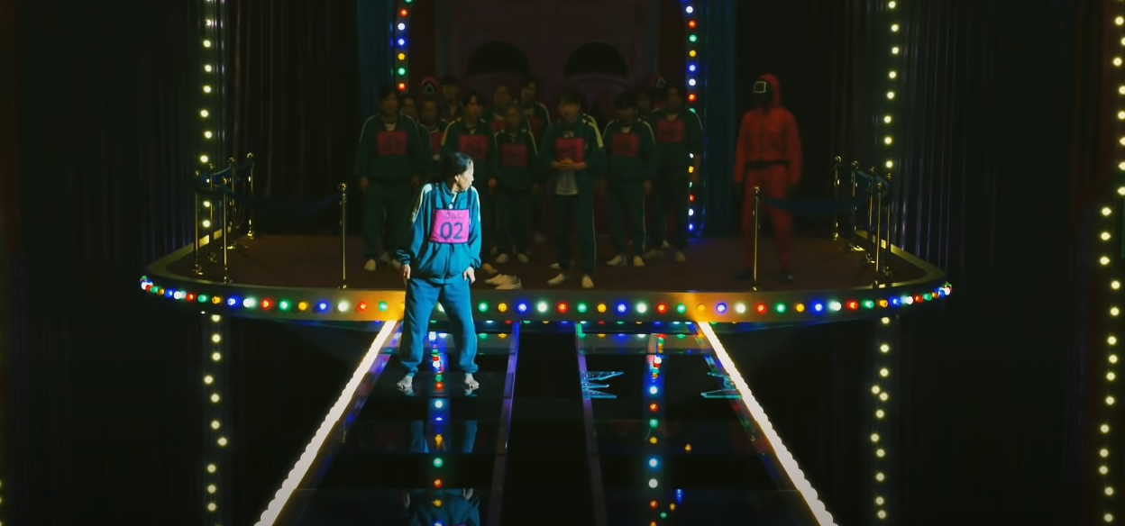
PAGE
02
제작기획
https://www.youtube.com/watch?v=IZXBEgTrJrU

Slide 3
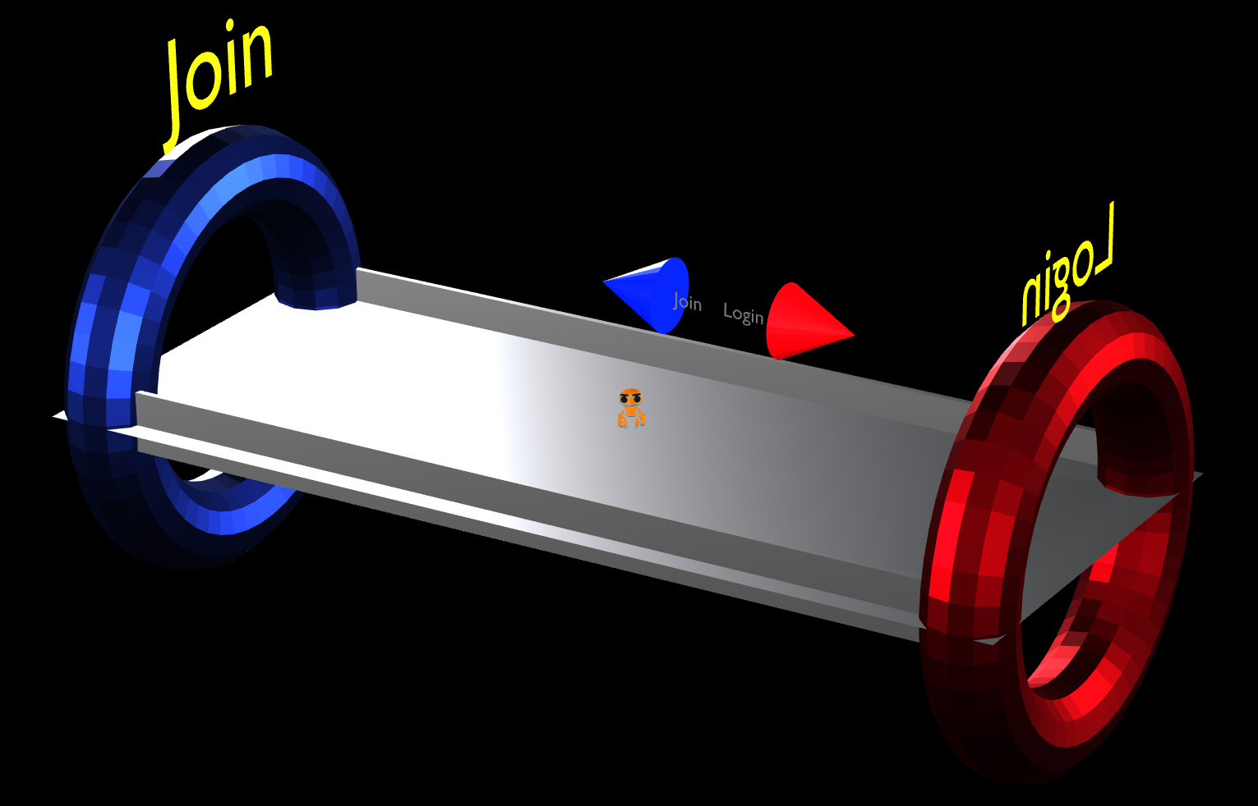
PAGE
03
페이지 구성
인트로 페이지
프론트 화면 구성
페이지 이동 구현
공간 구성

Slide 4
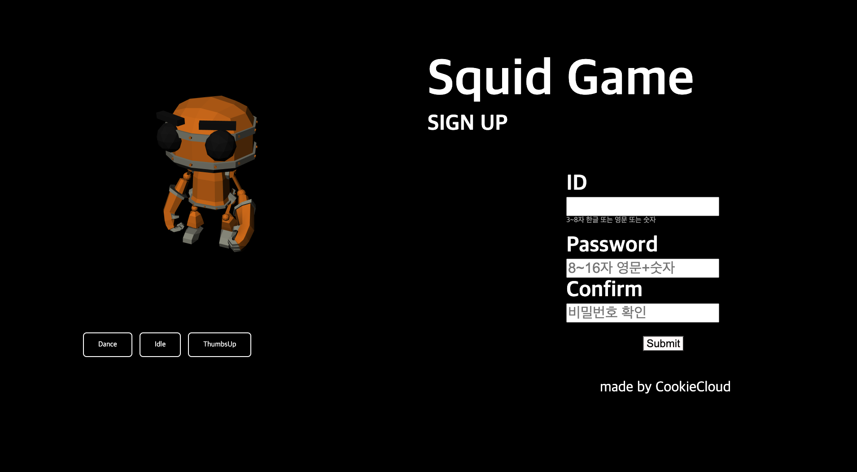
PAGE
03
페이지 구성
회원가입 페이지
프론트 화면 구성
ID/PW 정규표현식 검사
아이디 중복 확인
비밀번호 암호화(bcrypt)
DB에 저장 후 login page로 이동

Slide 5
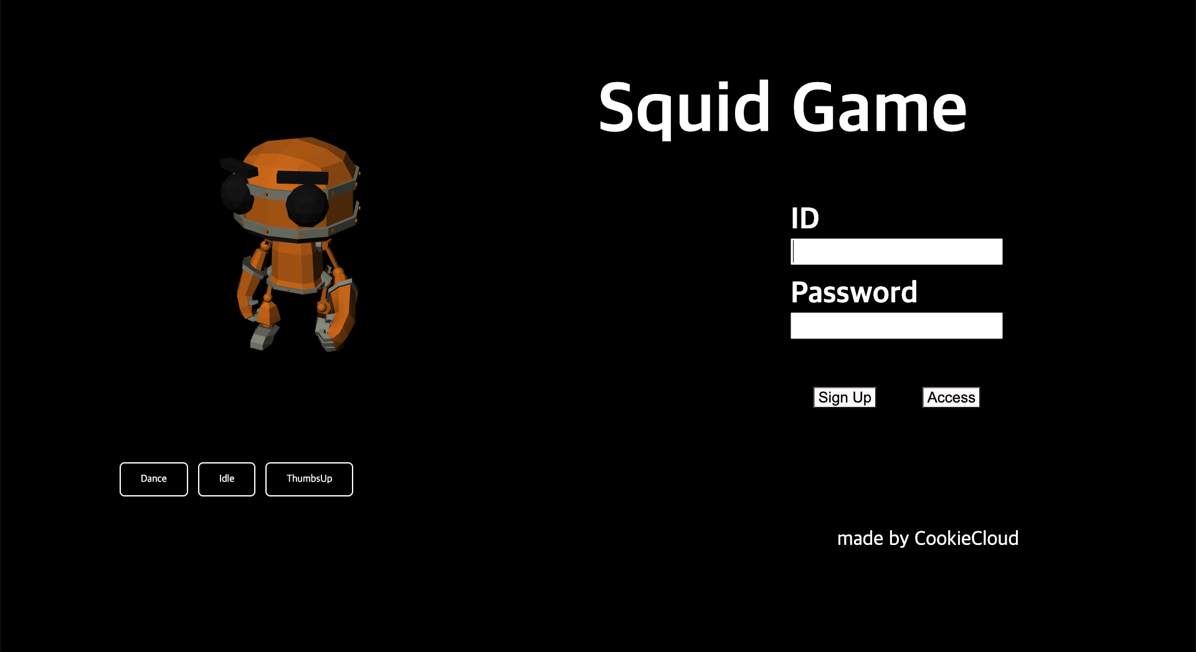
PAGE
03
페이지 구성
로그인 페이지
프론트 화면 구성
애니메이션 및 동작 버튼
DB에서 ID, Password확인
로그인시 Acc, ref token 발급
회원가입 페이지 이동 버튼

Slide 6
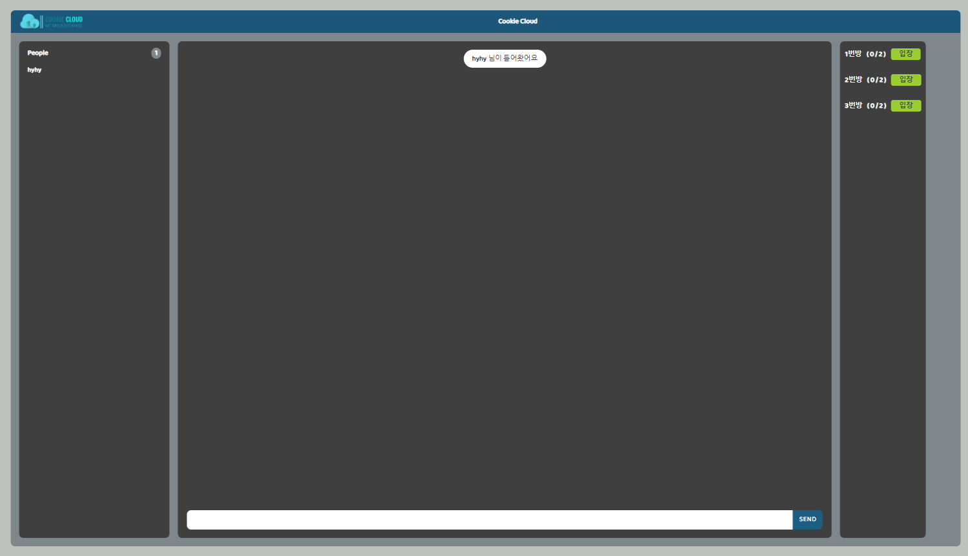
PAGE
03
페이지 구성
대기실 페이지
유저 입장 관리 구현
채팅기능 구현
방 입장하여 게임 진행 구현

Slide 7
PAGE
03
페이지 구성
채팅기능
Clients
Server
유저입장
유저 아이디
유저 저장
메시지 입력시 scrollTop 기능 이용해서 화면 꽉 차도 깨지지 않음
대기실, 입장 출력
유저 아이디
채팅 입력
아이디, 메시지
전체 전달
로그인하면 로그인 아이디로 채팅창에 들어왔다고 알림
채팅 출력
아이디, 메시지
Socket.id 받아서 목록에 들어온 사람 추가

Slide 8
PAGE
03
페이지 구성
방 입장 기능
Clients
Server
Database
방 입장
유저 아이디
유저 저장
대기실, 입장 출력
유저 아이디
채팅 입력
아이디, 메시지
전체 전달
채팅 출력
아이디, 메시지

Slide 9
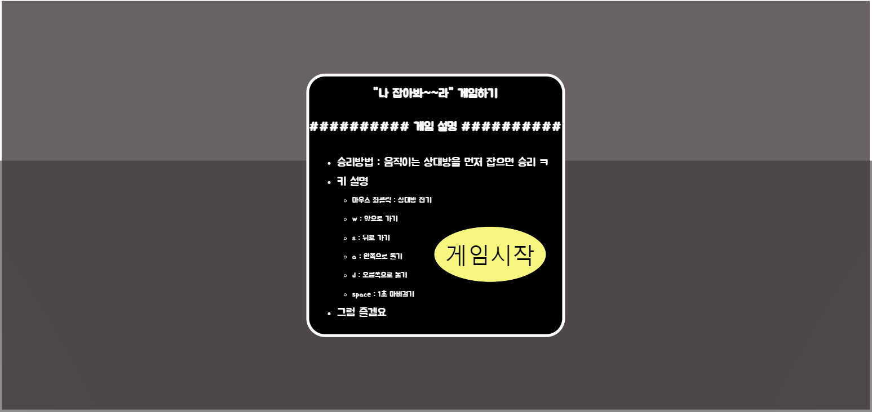
PAGE
03
페이지 구성
게임 페이지
게임 구현
입장 유저에 따른 동작 구현
게임 결과 출력

Slide 10
PAGE
03
페이지 구성
인트로 페이지
로그인 페이지
프론트 화면 구성
프론트 화면 구성
페이지 이동 구현
로그인 기능
공간 구성
사용자 데이터 암호화

Slide 11
PAGE
03
페이지 구성
회원가입 페이지
대기실 페이지
프론트 화면 구성 (공간 구현)
프론트 화면 구성
채팅 기능
채팅 기능
게임 실행( 소켓,룸 2명만 입장 )

Slide 12
PAGE
03
페이지 구성
구현 페이지
프론트 화면 구성 (공간 구현)
게임 기능 구현 ( 유리 다리, 예약 )
게임 실행( 소켓,룸 2명만 입장 )
채팅 기능
캐릭터 구현

Slide 13
PAGE
02
추진일정
1주차
인트로 페이지 구현
로그인 페이지 구현
회원가입 페이지 구현
캐릭터 컨트롤 구현
THE END
2주차
대기실 페이지 구현
게임 페이지 구현
START

Slide 14




PAGE
01
팀 구성
강신석
게임 페이지 구현
인트로 페이지 구현
우종화
로그인 페이지 구현
게임 페이지 구현
01
02
윤하영
대기실 페이지 구현
게임 페이지 구현
장경국
회원가입 페이지 구현
게임페이지 구현
03
04

Slide 15
HTML. JS. CSS
쿠키클라우드
감사합니다.

